Slide 1
جاوا سریع
جلسه پنجم

Slide 2

جاوا خیلی آسونه! منم میخوام یاد بگیرم!

Slide 3
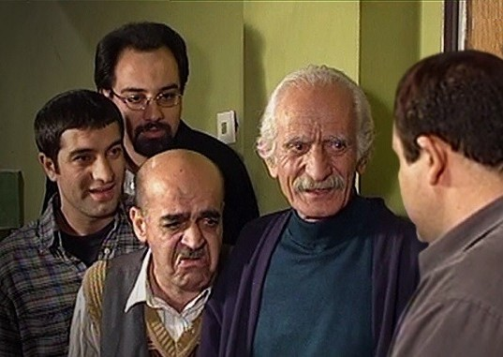
یجوری لاگ بزن بفهمیم مشکل از کجاست!

Slide 4
Log4j
سه بخش اصلی دارد:
logger : مسئول گرفتن اطلاعات لاگ هستند
appender : مسئول انتشار لاگ در مقصد های مختلف هستند
layout : مسئول شکل دهی قالب های متفاوت لاگ هستند
برخی ویژگی های Log4j
Thread safe است
سریع است
به ازای هر logger می توان چند مقصد داشت
در زمان اجرا قابل تنظیم است
قابل توسعه است
سطوح قابل تنظیم لاگ دارد

Slide 5
مثال تنظیمات
داخل فایل log4j.propertiesمی توان تنظیمات را تغییر داد
# Define the root logger with appender X and DEBUG level log4j.rootLogger = DEBUG, X
# Set the appender named X to be a File appender log4j.appender.X=org.apache.log4j.FileAppender
# Define the layout for X appender log4j.appender.X.layout=org.apache.log4j.PatternLayout log4j.appender.X.layout.conversionPattern=%m%n

Slide 6
appender
می توان به هر تعداد appender به برنامه اضافه کرد
log4j.logger.[logger-name]=level, appender1,appender..n
انواع بسیار زیادی appender وجود دارد مانند:
ConsoleAppender
DailyRollingFileAppender
FileAppender
JDBCAppender
SMTPAppender
در صورت نیاز می توان appender جدید نیز نوشت
app

Slide 7
layout
در مثال قبل %m%n به معنای این است که message داخل exception به همراه خط جدید (new line) برای هر لاگ نمایش داده شود
انواع متعددی از layout وجود دارد مانند:
HTMLLayout
SimpleLayout
PatternLayout
XMLLayout

Slide 8
مثال
import org.apache.log4j.Logger;
import java.io.*;
import java.sql.SQLException;
import java.util.*;
public class log4jExample {
/* Get actual class name to be printed on */
static Logger log = Logger.getLogger(log4jExample.class);
public static void main(String[] args) throws IOException, SQLException {
log.debug("Hello this is a debug message");
log.info("Hello this is an info message");
}
}

Slide 9
سطوح لاگ
به ازای هر سطح، یک متد در لاگر وجود دارد.
توضیحات | سطح
نمایش همه سطوح | ALL
دقیق تر را نسبت به DEBUG مشخص می کند. | TRACE
اطلاعاتی دقیق را مشخص می کند که برای اشکالزدایی برنامه مفید هستند. | DEBUG
پیام هایی که پیشرفت برنامه را در سطح بالا نمایش می دهند. | INFO
موقعیت های بالقوه مضر را مشخص می کند. | WARN
خطاهایی را مشخص می کند که در صورت رخداد، برنامه همچنان کار می کند. | ERROR
خطاهایی جدی که در صورت رخداد، برنامه احتمالا از کار می افتد. | FATAL
لاگ زدن را غیر فعال می کند. | OFF

Slide 10
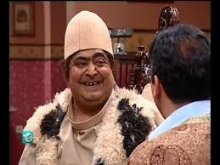
میتونی تاریخ دقیق رو به نانوثانیه بهم بگی؟

Slide 11
Date & Time API
System.currentTimeMillis() : زمان بعد از یکم ژانویه1970 را به میلی ثانیه می دهد
java.util.Date :
از نسخه های اولیه در جاوا است
در حال حاضر بیشتر متدهای آن منسوخ (deprecate) و با calendar جایگزین شده است
متد getTime() زمان را بصورت میلی ثانیه بعد از یکم ژانویه 1970 می دهد
java.sql.Date :
هنگامی که با jdbc کار می کنیم
فقط تاریخ را نمایش می دهد، بنابراین اطلاعات زمان حذف می شود
از کلاس java.util.Date ارث می برد، بنابراین مشابه آن است

Slide 12
Date & Time API
java.sql.Timestamp :
هنگامی که با jdbc کار می کنیم
تاریخ و زمان را با هم ذخیره می کند
از کلاس java.util.Date ارث می برد، بنابراین مشابه آن است
java.util.Calendar :
کلاس پایه برای کلاس های calendar
این کلاس abstract است
متدهایی برای تغییرات در تاریخ دارد مثل زیاد یا کم کردن روز و ماه و ...

Slide 13
SimpleDateFormat
java.text.SimpleDateFormat : برای parse کردن تاریخ و یا قالب بندی نمایش آن کاربرد دارد
SimpleDateFormat format = new SimpleDateFormat("yyyy-MM-dd");
String dateString = format.format( new Date() );
y = year (yy or yyyy)
M = month (MM)
d = day in month (dd)
h = hour (0-12) (hh)
H = hour (0-23) (HH)
m = minute in hour (mm)
s = seconds (ss)
S = milliseconds (SSS)
z = time zone text (e.g. Pacific Standard Time...)
Z = time zone, time offset (e.g. -0800)

Slide 14
SimpleDateFormat
مثال
e21
yyyy-MM-dd (2009-12-31)
dd-MM-YYYY (31-12-2009)
yyyy-MM-dd HH:mm:ss (2009-12-31 23:59:59)
HH:mm:ss.SSS (23:59.59.999)
yyyy-MM-dd HH:mm:ss.SSS (2009-12-31 23:59:59.999)
yyyy-MM-dd HH:mm:ss.SSS Z (2009-12-31 23:59:59.999 +0100)

Slide 15
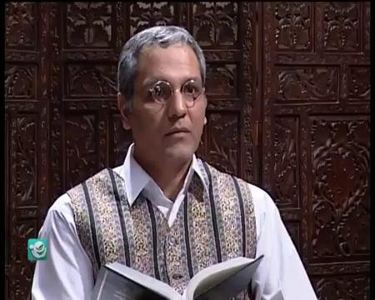
یعنی Date و Time اینقدر پیچیده است؟!

Slide 16
Date & Time API(JAVA 8)
java.time.LocalDate : جهت ذخیره تاریخ
java.time.LocalTime : جهت ذخیره زمان
java.time.LocalDateTime : جهت ذخیره تاریخ و زمان
از متدهای plus* و minus* برای تغییر تاریخ و زمان می توان استفاده کرد(* می تواند Days ، Weeks ، Monthsو ... باشد)
متدtoEpochDay() درLocalDate برای گرفتن تعداد روزها بعد از یکم ژانویه1970 است
متدtoEpochTime() در LocalDateTime برای گرفتن تعداد ثانیه ها بعد از یکم ژانویه1970 است

Slide 17
Date & Time API(JAVA 8)
java.time.Period : جهت تعیین یک دوره زمانی از این کلاس استفاده می شود
از متدهای Period.of* که static هستند برای ایجاد استفاده می شود (* می تواند Days ، Weeks ، Monthsو ... باشد)
از period با استفاده از minus* و plus* می توان استفاده کرد
java.time.format.DateTimeFormatter : مانند SimpleDateFormat عمل می کند و جهت قالب بندی تاریخ و زمان استفاده می شود
e22

